Slide 1
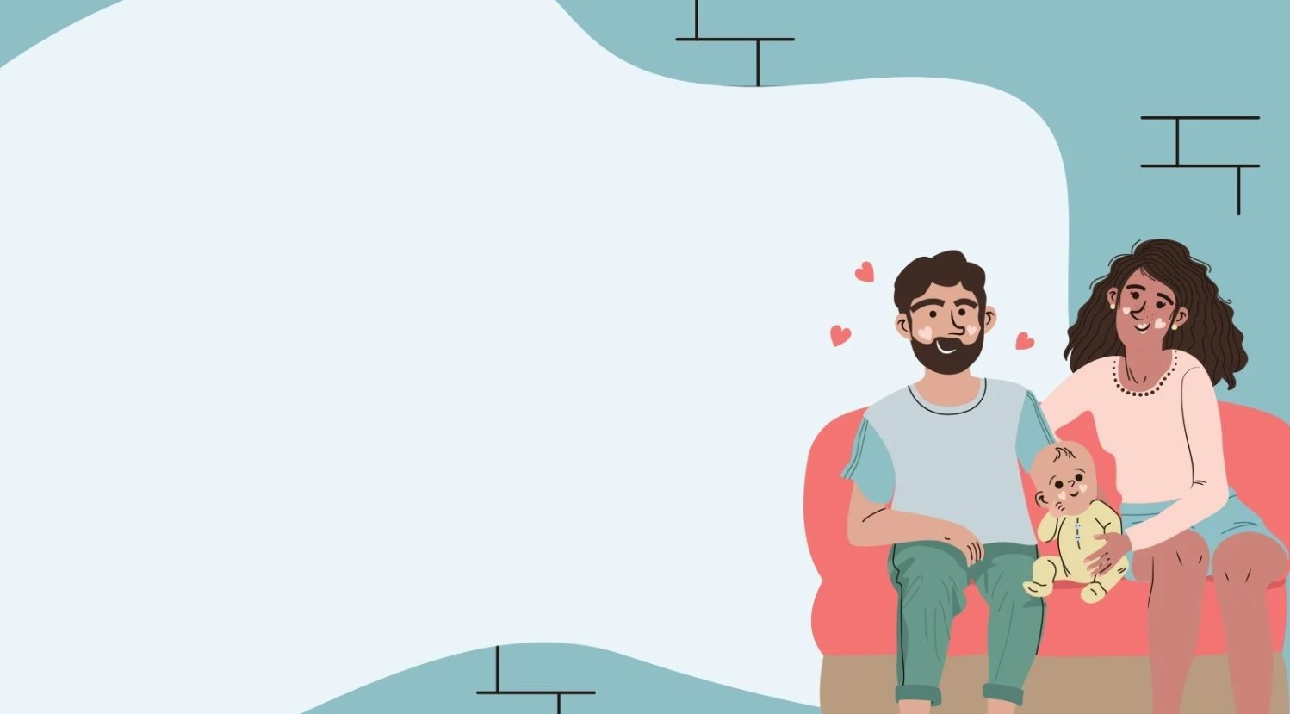
Семья в современном мире (практическое занятие)
ОДНКНР
5 класс

Slide 2
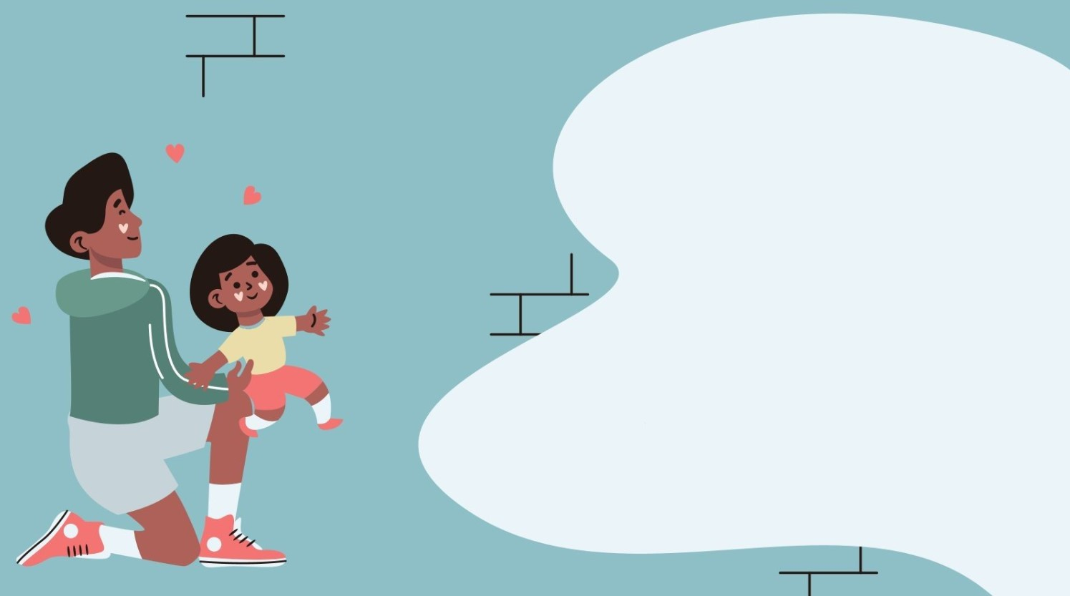
I тур Ответьте на вопросы теста

Slide 3

1. Добровольный и равноправный союз мужчины и женщины, зарегистрированный органом ЗАГС, называется: 1) семьей 2) браком 3) дружбой 4) родством 5) любовью
Notes:
2

Slide 4

2. Выберите основные признаки семьи 1) Забота о воспитании детей 2) общая профессиональная деятельность 3) совместное ведение хозяйства 4) общность политических убеждений 5) повседневное взаимодействие в быту и жизни 6) отношения, основанные на кровном родстве или браке 7) одинаковые увлечения
Notes:
1 3 5 6

Slide 5

3. Выберите, какой пример иллюстрирует экономическую функцию семьи.
В выходные мать с дочерью пошли на прогулку в парк
Отец объяснил сыну правила поведения в гостях
На семейном совете было решено приобрести новый автомобиль
Notes:
3

Slide 6

II тур Ответьте на открытые вопросы

Slide 7
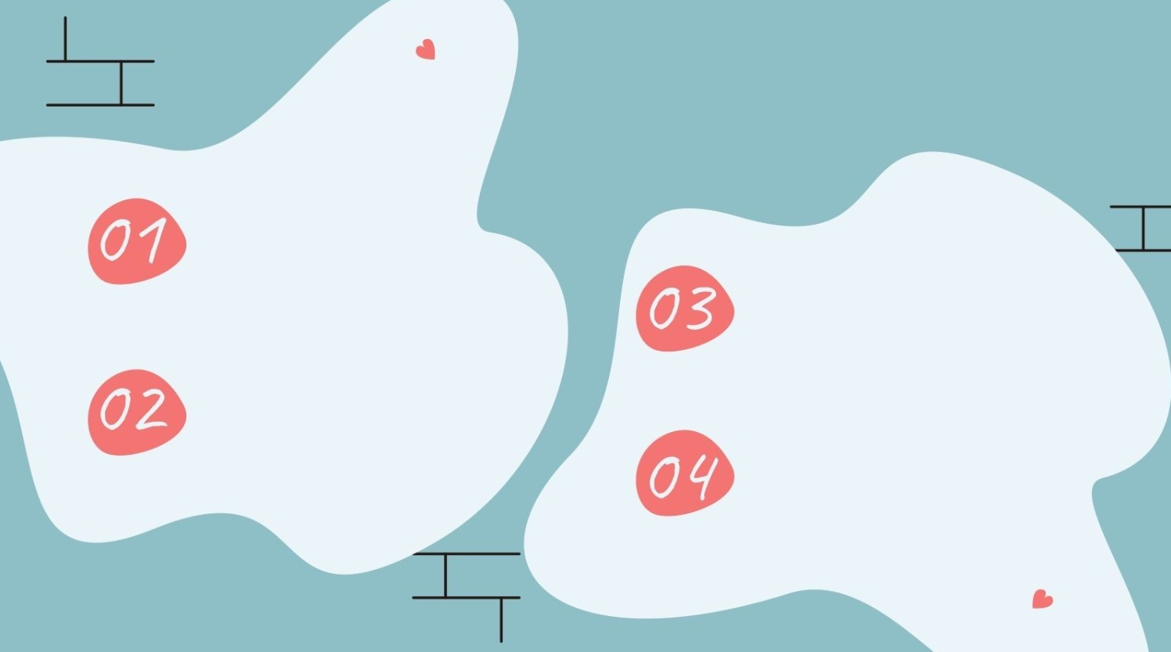
Первые уроки любви к жизни, к Родине ребенок получает в …
Кто для ребенка дороже всего?
В семье родители должны заниматься … своих детей
По Конституции РФ мужчина и женщина в нашей стране имеют … права

Slide 8

5. Прочтите стихотворение. Какие положительные качества вы видите в характере старшего брата? Кем он станет для младшего брата?
Мы младшего брата
Давно уже ждем.
О нём об одном
Разговоры ведем.
Мы ждём его вечером,
Ждём поутру –
Любимого брата
(А может сестру).
И пусть он без спросу
Хватает игрушки!
Пусть пьёт из моей
Разрисованной кружки,
Пусть будет пока
Маловат, слабоват –
За брата всегда
Заступается брат!

Slide 9
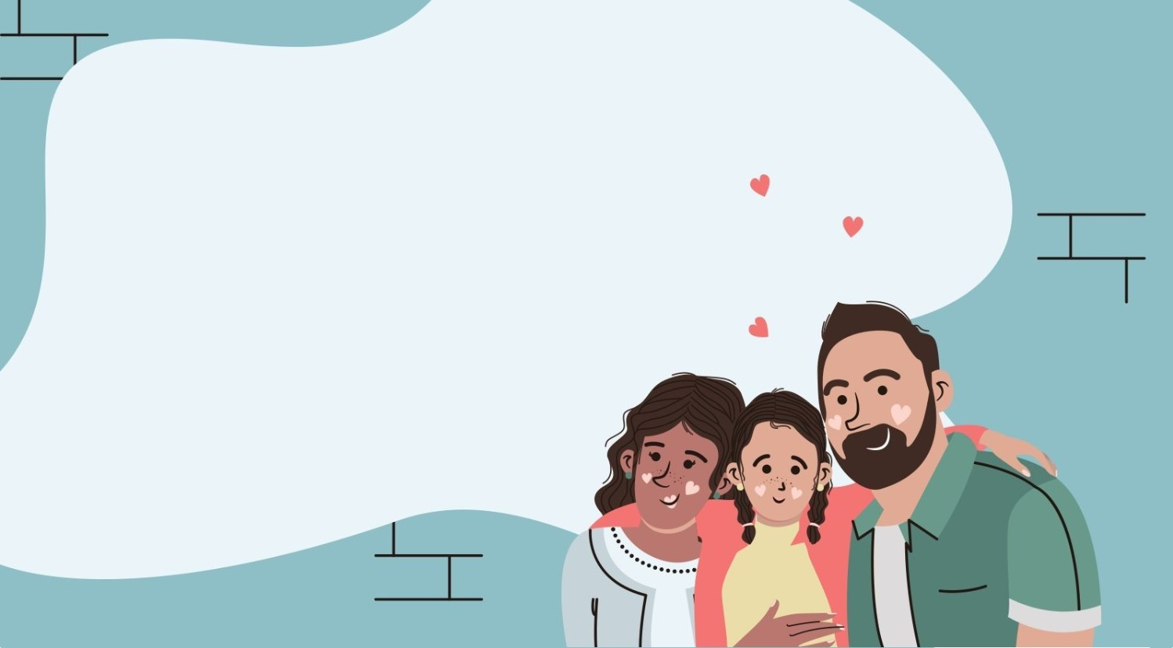
III тур Загадки на сообразительность

Slide 10

1. У Андрея сестер и братьев поровну. Кого в семье больше: сестер или братьев? 2. У Машиной мамы четверо детей. Старшего сына зовут Сережа, второго сына зовут Саша, а младшего сына зовут Коля. Как зовут третьего ребенка в семье?

Slide 11

3. У трёх маляров был брат Иван, а у Ивана братьев не было. Как это могло быть? 4. Шли два отца и два сына, нашли три апельсина. Стали делить — всем по одному досталось. Как это могло быть?
Notes:
3. У него были сестры

Slide 12

5. Что это за растение, которое олицетворяет собой одновременно и родного, и приёмного родственника? 6. Один джентльмен, показывая своему другу портрет, нарисованный по его заказу одним художником, сказал: “У меня нет ни сестер, ни братьев, но отец этого человека был сыном моего отца”.
Notes:
Мать-и-мачеха
сын

